Slide 1













V
I
Ế
T
VIẾT BÀI VĂN PHÂN TÍCH MỘT TÁC PHẨM (TRUYỆN)
Notes:
Nguyễn Nhâm –
0981.713.891.

Slide 2





Hoạt động mở đầu
Notes:
Nguyễn Nhâm –
0981.713.891.

Slide 3





Hoạt động mở đầu
Kể tên một số truyện em đã học

Slide 4
NHÌN HÌNH ĐOÁN TÁC PHẨM
Notes:
Nguyễn Nhâm –
0981.713.891.

Slide 5


Đi lấy mật (Đoàn Giỏi)

Slide 6
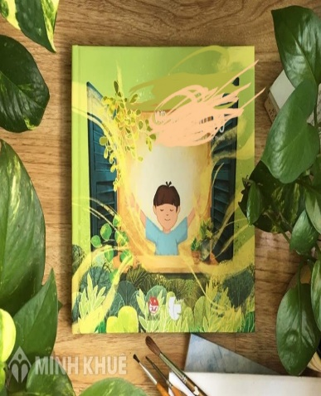
Vừa nhắm mắt vừa mở cửa (Nguyễn Ngọc Thuần)

Slide 7

Trong lòng mẹ (Nguyên Hồng)

Slide 8
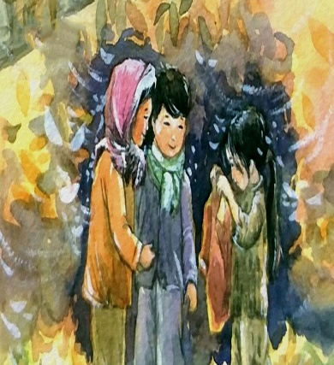
Gió lạnh đầu mùa (Thạch Lam)

Slide 9
Hình thành kiến thức

Slide 10


I
Giới thiệu lý thuyết

Slide 11

1. Giới thiệu kiểu bài
01
02
Tiết viết ở chủ điểm 6 sẽ thực hiện nhiệm vụ gì?
Em hãy nêu khái niệm về kiểu bài đó.

Slide 12


1. Giới thiệu kiểu bài
Viết bài văn phân tích một tác phẩm truyện

Slide 13



1. Giới thiệu kiểu bài
Khái niệm
Phân tích một tác phẩm truyện là làm sáng tỏ chủ để và những nét đặc sắc về nghệ thuật của tác phẩm được thể hiện qua những yếu tố cơ bản của thể loại truyện như cốt truyện, nhân vật, người kể chuyên...

Slide 14

2. Tìm hiểu yêu cầu của kiểu bài
Khi phân tích một tác phẩm (truyện) cần đáp ứng những yêu cầu gì?

Slide 15



2. Tìm hiểu yêu cầu của kiểu bài
Yêu cầu của kiểu bài
Giới thiệu tác phẩm truyện (nhan đề, tác giả) và nêu ý kiến khái quát về tác phẩm.
Nêu ngắn gọn nội dung chính của tác phẩm
Nêu được chủ đề của tác phẩm.
Chỉ ra và phân tích được tác dụng của một số nét đặc sắc về hình thức nghệ thuật của tác phẩm
Sử dụng các bằng chứng từ tác phẩm để làm sáng tỏ ý kiến nêu trong bài viết.
Nêu được ý nghĩa, giá trị của tác phẩm truyện.

Slide 16
a. Đọc
HS đọc bài viết tham khảo: Hãy “vừa nhắm mắt vừa mở cửa sổ” để cảm nhận vẻ đẹp diệu kì của cuộc sống sau đó HS thảo luận nhóm (3-4 người/nhóm)

Slide 17


HS đọc bài viết tham khảo: Hãy “vừa nhắm mắt vừa mở cửa sổ” để cảm nhận vẻ đẹp diệu kì của cuộc sống sau đó HS thảo luận nhóm (3-4 người/nhóm)
a. Phần nào, câu nào trong bài viết tham khảo đã giới thiệu tác phẩm truyện?
b. Đoạn nào trong bài nêu ngắn gọn nội dung chính của tác phẩm?
c. Đọc đoạn (3), (4), (5), (6) của bài văn và trả lời các câu hỏi: - Chỉ ra câu nêu chủ đề của tác phẩm và những bằng chứng được trích từ tác phẩm để làm sáng tỏ chủ đề - Chỉ ra các câu nêu nhận xét, phân tích một số nét đặc sắc về hình thức nghệ thuật của tác phẩm và các bằng chứng được trích từ tác phẩm - Chỉ ra các câu khẳng định ý nghĩa, giá trị của tác phẩm truyện

Slide 18



b. Phân tích
a. Phần giới thiệu tác phẩm truyện
phần mở bài: “Vừa nhắm mắt vừa mở cửa sổ của Nguyễn Ngọc Thuần là một tác phẩm văn học xuất sắc từng đoạt nhiều giải thưởng trong nước và quốc tế về sách dành cho thiếu nhi”.
người viết đã nêu ý kiến khái quát về tác phẩm: “Tác phẩm đã cuốn hút ta vào một thế giới tươi sáng, trong trẻo và yên tĩnh lạ lùng”

Slide 19

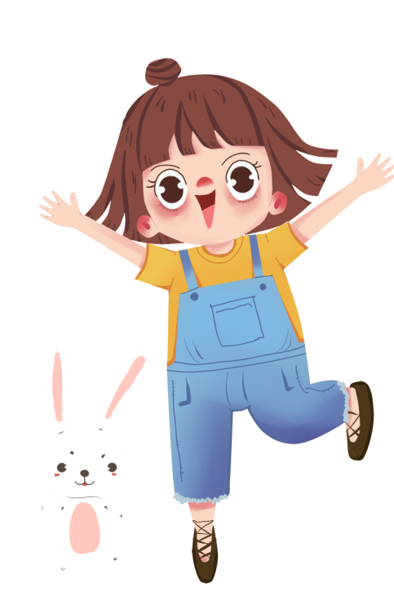
b. Phân tích
“Trong đó, nhân vật “tôi”- một cậu bé mười tuổi … cùng những trải nghiệm tuyệt vời”
b. Phần đầu của thân bài đã nêu ngắn gọn nội dung chính của tác phẩm

Slide 20

b. Phân tích
Câu nêu chủ đề của tác phẩm: “Dường như nhà văn muốn gửi đến người đọc một thông điệp: Hãy mở rộng mọi giác quan, , mở rộng tâm hồn mình để cảm nhận vẻ đẹp diệu kì của sự sống, cỏ cây, đất trời”.
Bằng chứng
Ở khu vườn đó, cậu bé đã cảm nhận thế giới bằng tâm hồn tĩnh lặng, ... và bạn chợt hiểu khu vườn nói gì”
“Chẳng hạn trong câu chuyện Ngày bí mật, khi cô Hồng mất đi đứa con đầu tiên, nhân vật “tôi” ... , nhưng người khác lại vui hơn””

Slide 21

b. Phân tích
Một số câu nêu nhận xét, phân tích một số nét đặc sắc về hình thức nghệ thuật của tác phẩm
01
02
03
Nhiều truyện trong Vừa nhắm mắt vừa mở cửa sổ không có cốt truyện rõ ràng, chỉ là những chuyện vụn vặt hàng ngày, nhưng vẫn hết sức hấp dẫn
Chứa đựng những suy ngẫm thấm thía về cuộc sống
Truyện được kể theo ngôi thứ nhất,...

Slide 22
b. Phân tích
Một số câu nêu nhận xét, phân tích một số nét đặc sắc về hình thức nghệ thuật của tác phẩm
04
05
Lời kể ...
Hình ảnh chứa đựng nhiều lớp nghĩa

Slide 23

b. Phân tích
(Đoạn cuối) Trong tác phẩm, người bố đã giải thích cho cậu bé về ý nghĩa ... đẹp lây vì món quà...
Các câu khằng định ý nghĩa, giá trị của tác phẩm

Slide 24
Hoạt động luyện tập viết bài văn phân tích một tác phẩm truyện

Slide 25
II
Thực hành

Slide 26
II. Thực hành
Đề bài: Viết bài văn phân tích một tác phẩm truyện mà em đã học.
Notes:
Nguyễn Nhâm –
0981.713.891.

Slide 27









Trước khi viết

Slide 28


a. Lựa chọn đề tài
01
02
Lựa chọn đề tài: liệt kê các tác phẩm em đã học, đã đọc và chọn trong số đó một truyện mà em ấn tượng nhất.
Hãy ghi vắn tắt một số thông tin cơ bản: tên tác phẩm, tác giả, thể loại (truyện ngắn hay tiểu thuyết)....

Slide 29
a. Lựa chọn đề tài
Gợi ý
Phân tích truyện ngắn Lặng lẽ Sa Pa của Nguyễn Thành Long
Phân tích truyện ngắn Bầy chim chìa vôi của Nguyễn Quang Thiều
Notes:
Nguyễn Nhâm –
0981.713.891.

Slide 30

Tìm ý,
lập dàn ý

Slide 31

a. Tìm ý
Hs tìm ý cho bài viết theo PHT số 2

Slide 32

PHT ....
Phiếu tìm ý
Họ và tên: ……………………………………………….……. Lớp: ……… Nhiệm vụ: Tìm ý cho viết bài phân tích tác phẩm truyện ......................................................................................
Đọc tác phẩm, em có cảm xúc như thế nào? Em ấn tượng nhất với tác phẩm ở điều gì (nội dung, cốt truyện, nhân vật, ngôn ngữ,...)
Nội dung chính của tác phẩm là gì?
Chủ đề của truyện là gì?
Tác phẩm có những nét đặc sắc gì về hình thức nghệ thuật (cốt truyện, ngôi kể, nhân vật, ngôn ngữ,...)? Những nét đặc sắc về hình thức nghệ thuật ấy có tác dụng như thế nào trong việc thể hiện nội dung?
Tác phẩm truyện có ý nghĩa, giá trị gì?
Notes:
Nguyễn Nhâm –
0981.713.891.

Slide 33


b. Lập dàn ý
Nhiệm vụ
hs sắp xếp phần tìm ý thành một dàn ý hoàn chỉnh theo PHT số 3

Slide 34

PHT ....
Phần | Nhiệm vụ | Biểu hiện trong đề tài của em
Mở bài | Giới thiệu ngắn gọn về tác phẩm (nhan đề, tác giả); nêu ý kiến khái quát về tác phẩm.
Thân bài | Nêu nội dung chính của tác phẩm.
 | Nêu chủ đề của tác phẩm
 | Chỉ ra và phân tích tác dụng của một số nét đặc sắc về hình thức nghệ thuật của tác phẩm.
Kết bài | Khẳng định ý nghĩa, giá trị của tác phẩm.

Slide 35

Bước 3: Viết bài

Slide 36


Bước 1: Chuẩn bị trước khi viết
3: Viết bài
03
01
02
Cần lựa chọn, trích dẫn và phân tích các bằng chứng tiêu biểu từ tác phẩm để làm sáng tỏ ý kiến của người viết; tránh phân tích tác phẩm một cách chung chung.
Bài viết cần đủ ba phần, trong đó phần Thân bài tập trung làm sáng tỏ chủ đề và phân tích tác dụng của một vài nét đặc sắc về hình thức nghệ thuật của tác phẩm truyện.
Bài viết cần có các luận điểm chính được sắp xếp theo trật tự lỗ-gíc; tránh rơi vào việc chỉ kể lại diễn biến câu chuyện trong tác phẩm.
Notes:
Nguyễn Nhâm –
0981.713.891.

Slide 37
4. Chỉnh sửa bài viết

Slide 38
4: Chỉnh sửa bài viết
Đọc lại bài viết, đối chiếu với yêu cầu của kiểu bài để thực hiện việc chỉnh sửa, hoàn thiện

Slide 39
III
Hoạt động
trả bài
Nguyễn Nhâm 238
Notes:
Nguyễn Nhâm –
0981.713.891.

Slide 40


1. Nhắc lại, khắc sâu yêu cầu của kiểu bài
HS nhắc lại yêu cầu chung của kiểu bài văn phân tích tác phẩm truyện

Slide 41
1. Nhắc lại, khắc sâu yêu cầu của kiểu bài
Yêu cầu của kiểu bài
Giới thiệu tác phẩm truyện (nhan đề, tác giả) và nêu ý kiến khái quát về tác phẩm.
Nêu ngắn gọn nội dung chính của tác phẩm
Nêu được chủ đề của tác phẩm.
Chỉ ra và phân tích được tác dụng của một số nét đặc sắc về hình thức nghệ thuật của tác phẩm
Sử dụng các bằng chứng từ tác phẩm để làm sáng tỏ ý kiến nêu trong bài viết.
Nêu được ý nghĩa, giá trị của tác phẩm truyện.
Notes:
Nguyễn Nhâm –
0981.713.891.

Slide 42



2. Nhận xét về kết quả và chỉnh sửa bài viết
HS dựa vào hướng dẫn Chỉnh sửa bài viết trong SHS và các ý kiến nhận xét cụ thể của GV trong bài để rút kinh nghiệm và chỉnh sửa

Slide 43


Bảng kiểm
Phần | Tiêu chí | Có | Không
Mở bài | Giới thiệu ngắn gọn tác phẩm truyện (nhan đề, tác giả)
 | Nêu ý kiến khái quát về tác phẩm
Thân bài | Nêu ngắn gọn nội dung chính của tác phẩm
 | Nếu chủ đề tác phẩm
 | Trích dẫn một số bằng chứng để làm sáng tỏ chủ đề tác phẩm
 | Chỉ ra và phân tích một số nét đặc sắc về hình thức nghệ thuật của tác phẩm
 | Trích dẫn một số bằng chứng để làm sáng tỏ đặc sắc về hình thức nghệ thuật của tác phẩm
kết bài | Khẳng định ý nghĩa, giá trị của tác phẩm

